Slide 1
SISTEMAS OPERATIVOS
INTRODUCCIÓN
Fuente: William Stallings Sistemas Operativos
Notes:
1

Slide 2
Sistema Operativo
Explota los recursos de hardware de uno o más procesadores
Ofrece un conjunto de servicios a los usuarios del sistema
Administra la memoria secundaria y los dispositivos de E/S

Slide 3
Elementos básicos
Procesador
Memoria principal (real o primaria)
volátil
Módulos E/S
mueven los datos desde y hacia los dispositivos externos
dispositivos de memoria secundaria
equipos de comunicación
terminales
Interconexión del sistema (bus)
mecanismos que proveen comunicación entre procesos, memoria y módulos de E/S

Slide 4
Componentes principales
Memoria
CPU
PC
MAR
Instrucción
Instrucción
IR
MBR
Instrucción
I/O AR
Datos
I/O BR
Datos
I/O Module
Datos
Datos
.
Bus
.
Buffers

Slide 5
Ejecución de instrucciones

Slide 6
Ejecución de instrucciones
El procesador ejecuta las instrucciones de un programa
Se extrae una instrucción de la memoria a la vez
ciclo extracción
ciclo ejecución
COMIENZO
Extraer prox.
instrucción
Ejecutar
instrucción
PARADA

Slide 7
Ejecución de instrucciones
Extracción y ejecución
El procesador extrae la instrucción de la memoria
El contador de programa conserva la dirección de la próxima instrucción a ser extraída
El contador de programa se incrementa después de cada extracción
La instrucción extraída se coloca en el registro de instrucción

Slide 8
Ejecución de instrucciones
Tipos de instrucciones
Procesador-Memoria
transfiere datos entre procesador y memoria
Procesador-E/S
datos desde o hacia un dispositivo periférico
Procesamiento de datos
operación aritmética o lógica en datos
Control
altera secuencia de ejecución

Slide 9
Ejecución de instrucciones
Memoria
Registros CPU
Memoria
Registros CPU
300
1 9 4 0
3 0 0
PC
300
1 9 4 0
3 0 1
PC
301
5 9 4 1
AC
301
5 9 4 1
0 0 0 3
AC
302
2 9 4 1
1 9 4 0
IR
302
2 9 4 1
1 9 4 0
IR
940
0 0 0 3
940
0 0 0 3
941
0 0 0 2
941
0 0 0 2
Paso 1
Paso 2
0
3
4
15
Memoria
Registros CPU
Memoria
Registros CPU
cod op
direccion
300
1 9 4 0
PC
300
1 9 4 0
PC
Formato instrucción
301
3 0 1
AC
301
3 0 2
AC
0
1
15
5 9 4 1
0 0 0 3
5 9 4 1
0 0 0 5
302
2 9 4 1
5 9 4 1
IR
302
2 9 4 1
5 9 4 1
IR
S
Mangnitud
940
0 0 0 3
940
0 0 0 3
3 + 2 = 5
Formato entero
941
0 0 0 2
941
0 0 0 2
Paso 3
Paso 4
Memoria
Registros CPU
Memoria
Registros CPU
300
1 9 4 0
PC
300
1 9 4 0
3 0 2
PC
301
3 0 2
AC
301
3 0 3
AC
5 9 4 1
0 0 0 5
5 9 4 1
0 0 0 5
0001=cargar de mem a AC
0010=almacenar AC en mem
0101=sumar a AC
AC: acumulador
302
2 9 4 1
2 9 4 1
IR
302
2 9 4 1
2 9 4 1
IR
940
0 0 0 3
940
0 0 0 3
941
0 0 0 2
941
0 0 0 5
Paso 5
Paso 6

Slide 10
Interrupciones

Slide 11
Interrupciones
Interrupción sobre el procesamiento normal del procesador
Mejora la eficiencia del procesamiento
Permite al procesador ejecutar otras instrucciones mientras ocurre una operación de E/S
Una suspensión de un proceso causada por un evento externo al procesador y hecha de tal manera que el proceso pueda reanudarse

Slide 12
Clases de interrupciones
Programa
overflow aritmético
División por cero
ejecutar instrucción ilegal
referencia fuera del espacio de memoria del usuario
Cronómetro
E/S
Falla de hardware

Slide 13
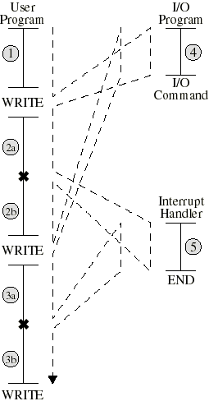
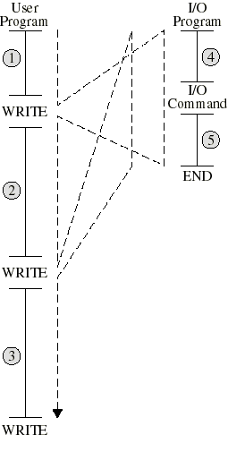
Flujo de programa
Flujo de programa sin y con interrupciones

Slide 14
Ciclo de instrucción con interrupciones
Ciclo de extracción
Ciclo ejecución
Ciclo interrupción
Interrupción
deshabilitada
Instrucción
a extraer
Instrucción
ejecución
Chequeo de
Interrupciones:
Interrupción
COMIENZO
Interrupc
Habilitada
PARADA

Slide 15
Interrupciones
Controlador de interrupciones
Un programa que determina la naturaleza de la interrupción y ejecuta la acción que corresponda
Se transfiere el control a este programa
Generalmente parte del sistema operativo

Slide 16
Interrupciones
Ciclo de interrupción
El procesador pregunta por interrupciones
Si no hay interrupciones extrae la próxima instrucción del programa actual
Si hay una interrupción pendiente, suspende la ejecución del programa actual y ejecuta el manejo de interrupciones

Slide 17
Interrupciones
Procesamiento de interrupción simple
Controlador u otro
pide una interrupción
Guarda el resto de
la información del
estado del proceso
El procesador termina
la ejecución de la
instrucción actual
El procesador avisa que sabe de la interrupción
Procesa la
interrupción
El procesador coloca al PSW y PC en la pila de Control
Restaura información
del estado del proceso
El procesador carga
un nuevo valor en
PC según interrupc.
Restaura PSW y PC
anteriores

Slide 18
Interrupciones
Interrupciones múltiples en orden secuencial
Inhabilita interrupciones para que el procesador pueda completar la tarea
Las interrupciones siguen pendientes hasta que el procesador las habilita
Luego de completarse la rutina de manejo de interrupciones, el procesador chequea por interrupciones adicionales

Slide 19
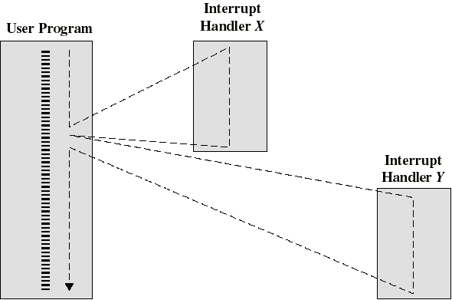
Interrupciones
Interrupciones múltiples en orden secuencial

Slide 20
Interrupciones
Prioridades en interrupciones múltiples
Las interrupciones de mayor prioridad
hacen esperar a las interrupciones de menor prioridad
interrumpen la rutina del controlador de interrupciones de las de menor prioridad
Un ejemplo: cuando llega una interrupción por la línea de comunicación, necesita ser atendida rápidamente para hacer lugar a más entradas

Slide 21
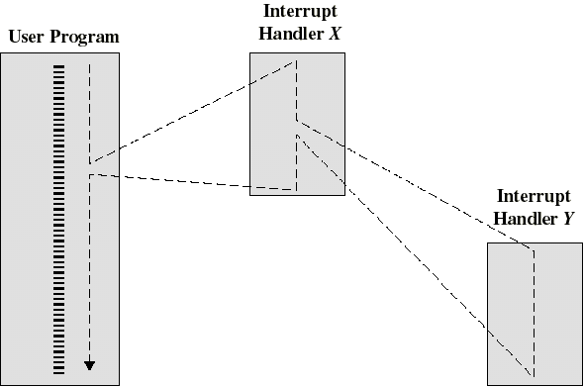
Interrupciones
Prioridades en interrupciones múltiples

Slide 22
Jerarquías de memoria

Slide 23
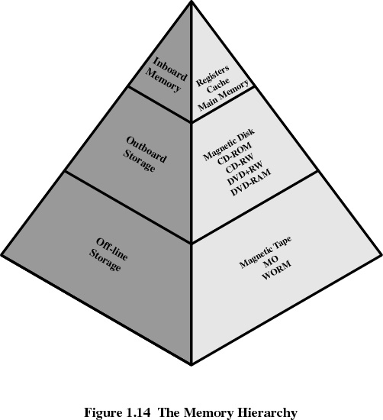
Jerarquía de memoria

Slide 24
Jerarquía de memoria
Descendiendo la jerarquía
Disminución del coste por bit.
Aumento de la capacidad.
Aumento del tiempo de acceso.
Disminución de la frecuencia de acceso a la memoria por parte del procesador:
Cercanía de referencias.

Slide 25
Técnicas de comunicación de E/S

Slide 26
Técnicas de comunicación E/S
E/S programada
Lo realiza el módulo E/S, no el procesador
Coloca los bits apropiados en el registro de estado de E/S
No ocurren interrupciones
El procesador está ocupado chequeando el estado

Slide 27
Técnicas de comunicación E/S
E/S programada
Enviar com
de lectura a
módulo E/S
CPU E/S
Leer estado
módulo
E/S
I/O CPU
No
listo
Ver
estado
Condición
de error
listo
Leer
palabra
módulo E/S
E/S CPU
Escribir
palabra
en memoria
CPU Memoria
No
Hecho?
Sí
Próx. Instrucción

Slide 28
Técnicas de comunicación E/S
E/S manejada por interrupciones
Se interrumpe al procesador cuando el módulo de E/S está listo para intercambiar datos
El procesador está libre para hacer otro trabajo
No hay espera innecesaria
Consume mucho tiempo de procesador porque cada palabra leída o escrita pasa a través del procesador

Slide 29
Técnicas de comunicación E/S
E/S por interrupciones
Enviar com
lectura a
módulo E/S
CPU E/S
Haga otra cosa
Leer estado
módulo
E/S
Interrupción
E/S CPU
Ver
estado
Error
Ready
Leer
palabra de
módulo E/S
E/S CPU
Escribir
palabra en
memoria
CPU Memoria
No
Hecho?
Sí
Próx Instrucción

Slide 30
Técnicas de comunicación E/S
Acceso directo a memoria
Transfiere un bloque de datos directamente desde o hacia la memoria
Se envía interrupción cuando se completa la tarea
El procesador está comprometido solamente en el principio y final de la transferencia

Slide 31
Técnicas de comunicación E/S
Acceso directo a memoria
Ocurren intercambios E/S con memoria directamente
El procesador autoriza al módulo E/S a escribir o leer de memoria
Libera al procesador de la tarea
El procesador está libre para hacer otras cosas

Slide 32
Técnicas de comunicación E/S
Acceso directo a memoria
Enviar comando
lectura bloque
al módulo E/S
CPU DMA
Haga otra cosa
Leer estado
del módulo
DMA
Interrupción
DMA CPU
Próx. Instrucción

Slide 33
Objetivos y funciones del sistema operativo

Slide 34
Sistema operativo
Un programa que
controla la ejecución de los programas de aplicación
actúa como interfaz entre el usuario y el hardware
enmascara los detalles del hardware

Slide 35
Objetivos y funciones del sistema operativo
Objetivos
Conveniencia
Hacer que una computadora sea más conveniente para usar
Eficiencia
Permitir un uso eficiente de los recursos
Capacidad de adaptación
Permitir desarrollo, pruebas e introducción de nuevas funciones sin interferir con el servicio

Slide 36
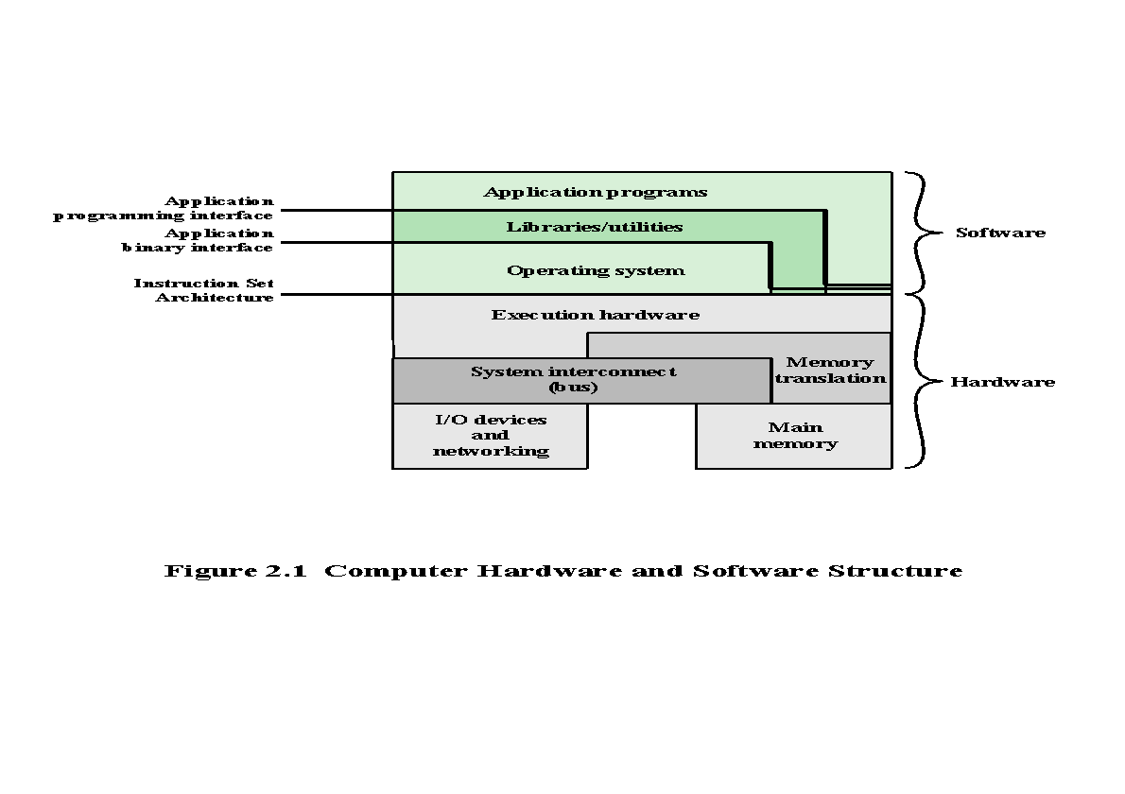
Objetivos y funciones del sistema operativo

Slide 37
Objetivos y funciones del sistema operativo
Servicios provistos por el SO
Creación de programas
editores y depuradores
Ejecución de programas
Acceso a dispositivos de E/S
Acceso controlado a archivos
Acceso al sistema

Slide 38
Objetivos y funciones del sistema operativo
Servicios provistos por el SO
Detección de errores y respuesta
errores de hardware internos y externos
error de memoria
fallo de dispositivo
errores de software
overflow aritmético
acceso prohibido a lugares de memoria
el sistema operativo no puede conceder el pedido de la aplicación

Slide 39
Objetivos y funciones del sistema operativo
Servicios provistos por el SO
Contabilidad
recolectar estadísticas
monitorear rendimiento
usada para anticipar mejoras futuras
usada para facturar a los usuarios

Slide 40
Objetivos y funciones del sistema operativo
El SO como administrador de recursos
Es un programa
Dirige al procesador en el uso de los recursos del sistema
Dirige al procesador cuando ejecuta otros programas
Comparte el procesador con los otros programas

Slide 41
Objetivos y funciones del sistema operativo
Sistema
Memoria
Dispositivos E/S
Controlador E/S
Software
Sistema
Operativo
Controlador E/S
.
.
Programas
y Datos
.
Controlador E/S
.
.
.
Procesador
Procesador
SO
El SO como administrador de recursos
Programas
Datos

Slide 42
Objetivos y funciones del sistema operativo
Capacidad de evolución de un sistema operativo
Actualización y renovación de tipos de hardware
Nuevos servicios
Ajustes

Slide 43
Evolución de los sistemas operativos

Slide 44
Evolución de los sistemas operativos
Procesamiento en serie
No había sistema operativo
Programas en código de máquina
Problemas
Reserva previa de tiempo de uso
La instalación incluía cargar el compilador, el programa fuente, guardar el programa compilado, y luego cargar y enlazar

Slide 45
Evolución de los sistemas operativos
Sistema simple de lotes. Monitores
Software que controla los programas en ejecución
Sistema operativo por lotes
Los trabajos se agrupan en lotes
El monitor está residente en la memoria principal y disponible para ejecutarse
Las utilidades del monitor se cargan cuando se necesitan

Slide 46
Evolución de los sistemas operativos
Procesamiento
interrupciones
Controladores
Dispositivos
Secuenciamiento
tareas
Monitor
Intérprete control
lenguaje
Límites
Area
programas
usuario
Esquema de memoria para monitor residente

Slide 47
Evolución de los sistemas operativos
Sistema simple de lotes. Lenguaje de control de trabajos (JCL)
Tipo especial de lenguaje de programación
Provee instrucciones para el monitor
qué compilador usar
qué datos usar

Slide 48
Evolución de los sistemas operativos
Sistema simple de lotes. Otras características de hardware deseables
Protección de memoria
no permitir alteraciones del área de memoria donde está el monitor
Timer
evitar que una tarea monopolice el sistema
al expirar el tiempo hay una interrupción
Instrucciones privilegiadas
ejecutadas solamente por el monitor
hay interrupción cuando un programa prueba estas instrucciones
Interrupciones
provee flexibilidad para controlar los programas de usuario

Slide 49
Evolución de los sistemas operativos
Sistemas de lotes con multiprogramación
Permite al procesador ejecutar otro programa mientras un programa debe esperar por un dispositivo de entrada salida
Ejec.
Ejec.
Espera
Espera
Tiempo
Ejec.
A
Ejec.
B
Ejec.
A
Ejec.
B
Espera
Espera
Tiempo

Slide 50
Evolución de los sistemas operativos
Multiprogramación. Ejemplo
TAREA1 TAREA2 TAREA3
Tipo de tarea Mucho cálculo Mucha E/S Mucha E/S
Duración 5 min. 15 min. 10 min.
Mem requerida 50K 100 K 80 K
Necesita disco? No No Sí
" terminal No Sí No
" printer? No No Sí

Slide 51
Evolución de los sistemas operativos
Multiprogramación. Efectos
Monoprogramación Multiprogramación
Uso de procesador 17% 33%
Uso de memoria 30% 67%
Uso de disco 33% 67%
Uso de impresora 33% 67%
Tiempo transcurrido 30 min. 15 min.
Relación tareas/tpo 6 tareas/hr 12 tareas/hr
Tpo respuesta medio 18 min. 10 min.

Slide 52
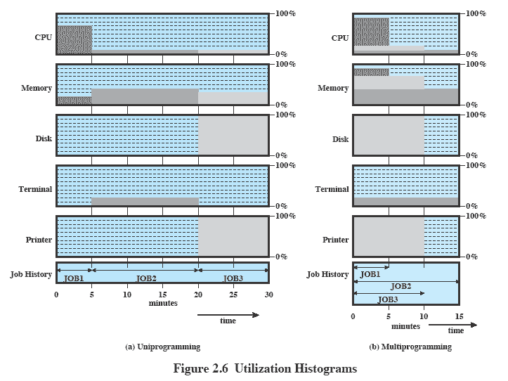
Evolución de los sistemas operativos
Multiprogramación. Efectos

Slide 53
Evolución de los sistemas operativos
Sistemas de tiempo compartido
Usando multiprogramación para manejo de múltiples tareas interactivas
Se comparte el tiempo de procesador entre múltiples usuarios
Múltiples usuarios acceden simultáneamente al sistema a través de terminales

Slide 54
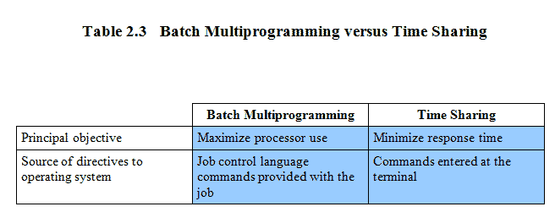
Evolución de los sistemas operativos
Multiprogramación por lotes vs tiempo compartido

Slide 55
Estructura de los sistemas operativos

Slide 56
Principales logros
Procesos
Gestión de memoria
Protección y seguridad de la información
Planificación y gestión de recursos
Estructura del sistema

Slide 57
Principales logros
Procesos
un programa en ejecución
la entidad que se puede asignar a y ejecutar en un procesador
el “espíritu animado” de un programa
lo que se manifiesta por la existencia de un “bloque de control de proceso” en el sistema operativo

Slide 58
Principales logros
Proceso. Componentes
programa ejecutable
datos asociados
contexto de ejecución

Slide 59
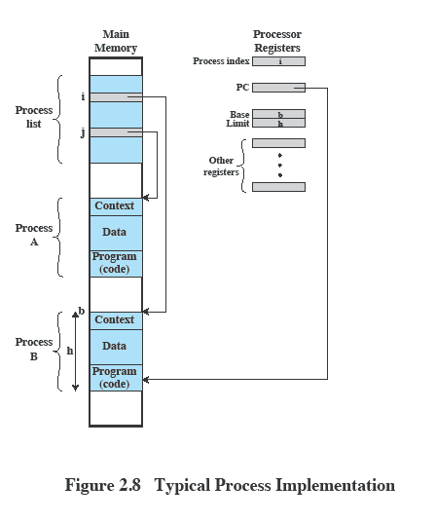
Principales logros

Slide 60
Principales logros
Manejo de memoria
Aislamiento de procesos
Asignación y manejo automáticos
Apoyo para programación modular
Protección y control de acceso
Almacenamiento por largos periodos de tiempo

Slide 61
Principales logros
Memoria virtual
Permite a los programas direccionar la memoria desde un punto de vista lógico sin tener en cuenta la cantidad de memoria real disponible
Solo una porción del programa y los datos se encuentran en memoria (real) mientras el programa se ejecuta

Slide 62
Principales logros
Memoria virtual
Las referencias a memoria se hacen a la memoria virtual que puede ser tanto
un espacio de direcciones lineal, como
un conjunto de segmentos (bloques de tamaño variable)
El hardware debe mapear (traducir) la dirección virtual en dirección real

Slide 63
Principales logros
Sistema de archivos
Implementa almacenamiento permanente
Se almacena información en objetos con nombre denominados archivos

Slide 64
Principales logros
Seguridad y protección de la información
Disponibilidad
Confidencialidad
Integridad de los datos
Autenticidad

Slide 65
Principales logros
Planificación y manejo de recursos
Equidad
dar acceso justo y equiparado a todos los procesos
Sensibilidad diferencial
discriminar entre clases de tareas distintas
Eficiencia
maximizar transmisión, minimizar tiempo de respuesta y acomodar tantos usuarios como sea posible

Slide 66
Principales logros
Elementos Principales de un Sistema Operativo
Sistema Operativo
Llamada servicio
de un proceso
Controlador
del Servicio de
Llamadas
Interrupción
desde proceso
Cola
listos
nuevos
Cola
listos
Cola
E/S
Controlador
de Interrupciones
Interrupción
de E/S
Despachador
Pasar control
al procesò

Slide 67
Principales logros
Estructura del Sistema
Vista del sistema como una serie de niveles
Cada nivel ejecuta un subconjunto relacionado de funciones
Cada nivel cuenta con el nivel próximo más bajo para realizar funciones más primitivas
Esto descompone un problema dentro de un número más manejable de subproblemas

Slide 68
Principales logros
Jerarquía de diseño de SO
Nivel Nombre Objetos Operaciones ejemplo
13 Shell Ambiente program. Comandos del lenguaje
usuario del shell
12 Procesos de usuario Procesos de usuario Quit, kill, suspender, reanudar
11 Directorios Directorios Crear, destruir, agregar,
buscar, listar
10 Dispositivos Dispositivos externos Crear, destruir, abrir, cerrar,
como impresoras leer, escribir
teclados, etc
9 Sistema archivos Archivos Crear, destruir, abrir, cerrar
leer, escribir
8 Comunicaciones Tubos (pipes) Crear, destruir, abrir. cerrar,
leer, escribir
Objetos externos

Slide 69
Principales logros
Jerarquía de diseño de SO
Nivel Nombre Objetos Operaciones ejemplo
7 Memoria virtual Segmentos, páginas Leer, escribir, buscar
6 Almacenamiento Bloques de datos, Leer, escribir, asignar,
local secundario canales dispositivos liberar
5 Procesos primitivos Primitivas, semáforos, Suspender, reanudar,
lista de listos esperar, avisar
multiprogramación

Slide 70
Principales logros
Jerarquía de diseño de SO
Nivel Nombre Objetos Operaciones ejemplo
4 Interrupciones Programas de mane Invocar, enmascarar, jo de interrupciones desenmascarar
3 Procedimientos Procedimientos, pila Call, return
2 Conjunto de Pila de evaluación, Cargar, guardar, sumar, restar, instrucciones intérprete micropro- restar, saltar
grama, datos
1 Circuitos Registros, compuertas, Borrar, transferir, activar,
electrónicos buses, etc complementar
hardware

